Slide 1
Виталий Владимирович Перцев
Кинолента жизни
К 60-летию главного архитектора города

Slide 2
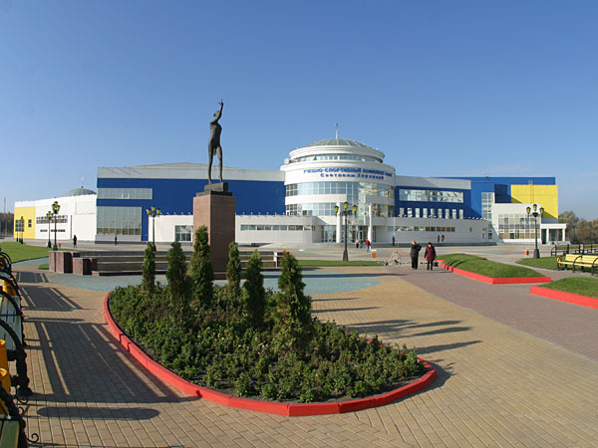
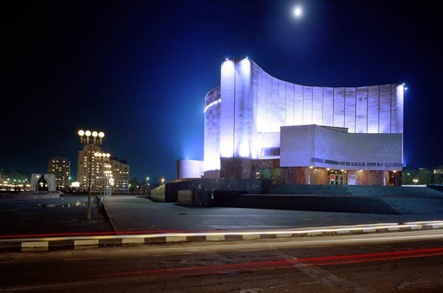
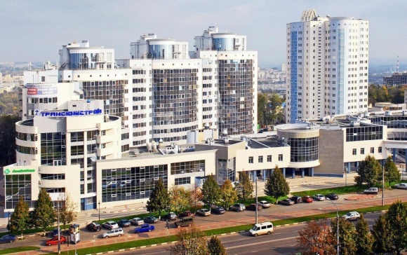
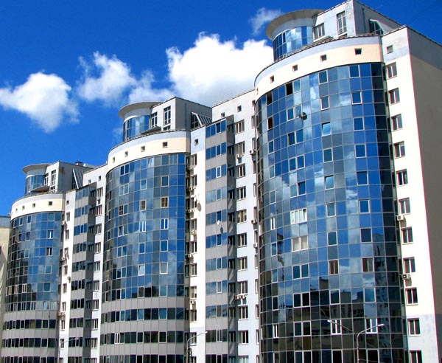
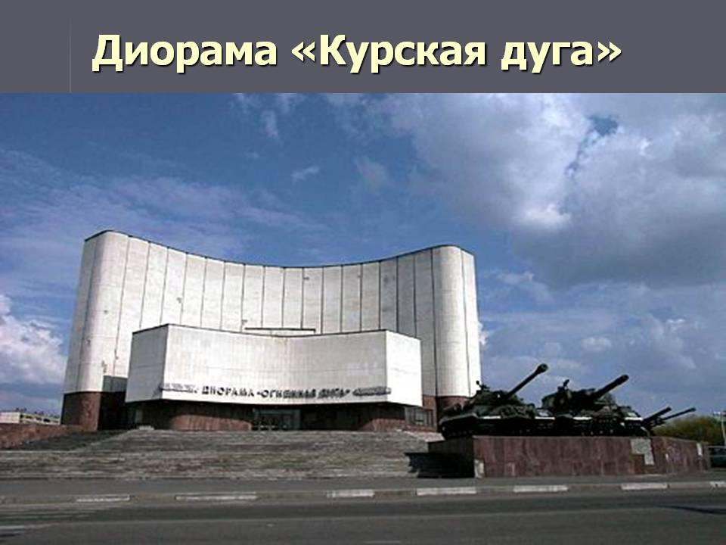

Slide 3
Кадр № 1 Начало трудового пути
Жизнь похожа на плёнку фильма с интересными кадрами. Вот первый кадр, рассказывающий о начале трудового пути нашего героя.
Свой трудовой стаж Виталий Перцев начал в 1970 году в г. Изюме Харьковской области рабочим. После окончания Харьковского инженерно-строительного института в 1977 году работал инженером в институте «Гипроэлектро» в Запорожье.

Slide 4
Кадр № 2 Работа в Белгороде
В 1979 году переехал в Белгород и возглавил архитектурно-планировочную группу отдела комплексного проектирования института «Белгородгражданпроект». С 1985 по 1994 год был заместителем главного архитектора Белгорода. С 1994 по 2000 год – главным архитектором областного центра. А в феврале 2000-го возглавил управление архитектуры и градостроительства Белгородской области.

Slide 5
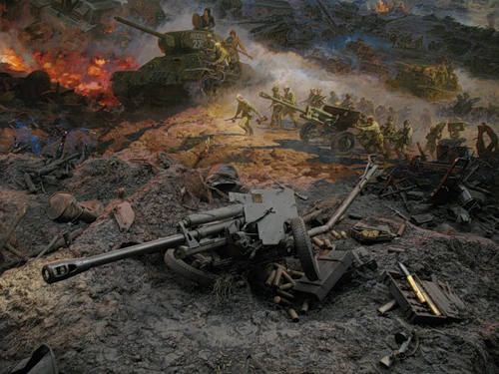
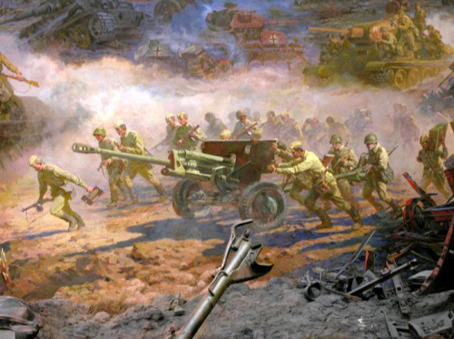
Кадр № 3 Результаты труда
За период работы главным архитектором города и области за Виталием Владимировичем возникали, как в сказке, удивительные сооружения. Он принимал участие в разработке проектов диорамы «Огненная дуга. Белгородское направление»,

Slide 7
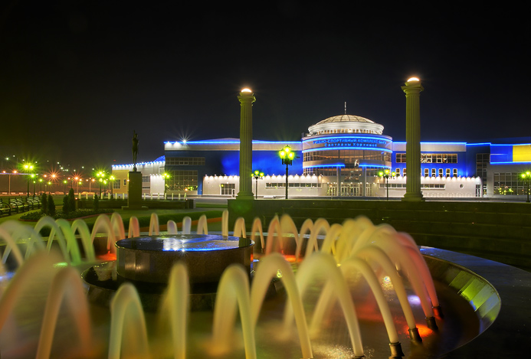
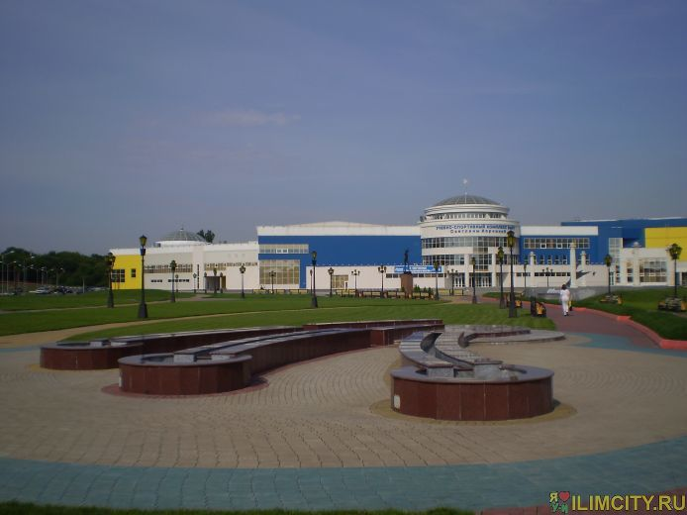
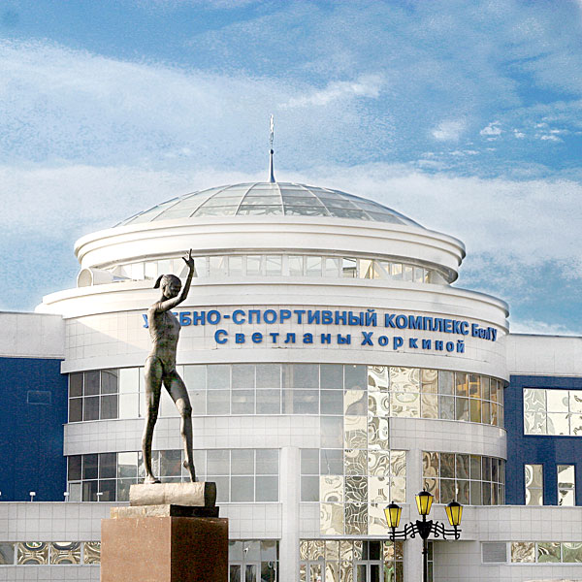
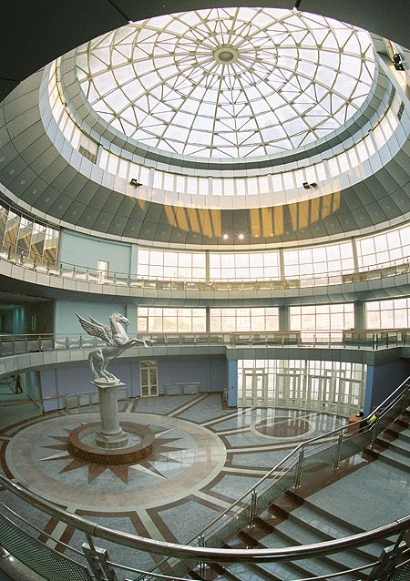
учебно-спортивного комплекса БелГУ С. Хоркиной,

Slide 9
многофункционального жилого комплекса «Владимирский»,

Slide 10
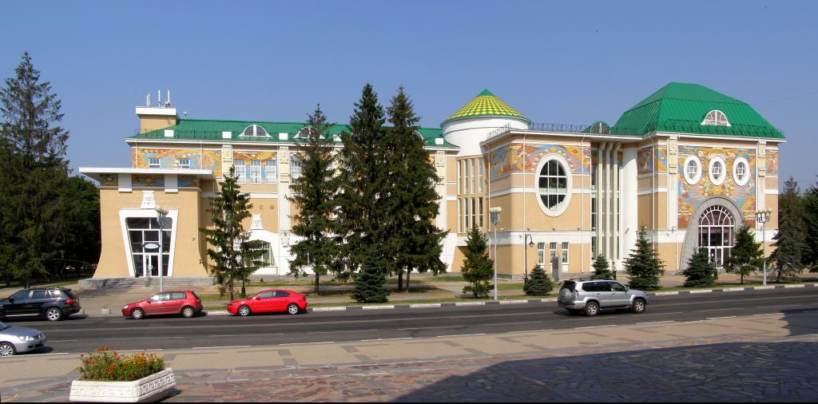
здания художественной галереи в Белгороде.

Slide 11
Кадр № 4 Заслуженные награды
За многолетний плодотворный труд и заслуги в развитии архитектуры и градостроительства Белгородской области Виталий Перцев награждён медалью ордена «За заслуги перед Отечеством» II степени, медалью «За заслуги перед Землёй Белгородской» II степени, званием «Почётный архитектор России».

Slide 12
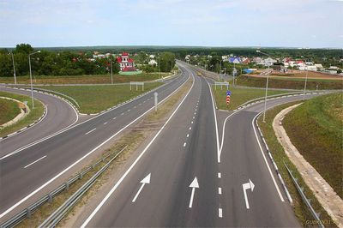
Кадр № 5 Планы на будущее
У этого неутомимого человека грандиозные планы на будущее, как сделать город ещё краше. По мнению Перцева, Белгороду нужен в целом новый генплан, предусматривающий взаимодействие центра Белгорода с окраинами.

Slide 13
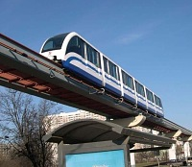
Монорельс может связать
юго-запад и восток Белгорода
Недавно Главный архитектор Белгородской области Виталий Перцев на заседании координационного совета по созданию «Аврора-Парка» презентовал проект строительства монорельса, который призван решить транспортную проблему строящегося в юго-западном районе Белгорода инновационного наукограда.

Slide 14
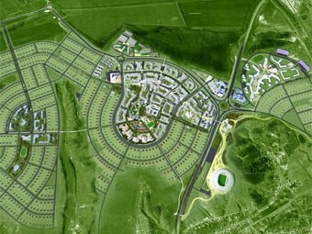
Кадр № 6 Спортивный парк
Главный архитектор Белгородской области Виталий Перцев представил проект возведения в юго-западном микрорайоне полноценного спортивного парка, куда помимо 20-тысячного стадиона войдёт аквапарк с трёхзвёздочной гостиницей, каток и ряд иных спортсооружений.

Slide 15
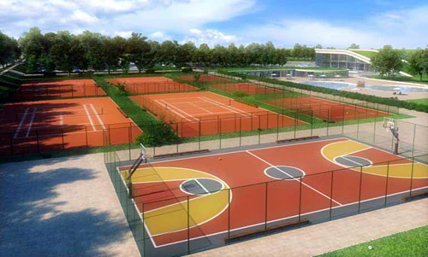
Предложенный проектом спортпарк должен разместиться в юго-западном микрорайоне Белгорода, рядом с ботаническим садом БелГУ на площади порядка 60 га. Самым крупным объектом здесь станет 20-тысячный футбольный стадион «Салют» с беговыми дорожками для лёгкой атлетики. По словам Виталия Перцева, новый белгородский футбольный стадион будет подпадать под первую категорию в классификации сооружений данного типа.

Slide 16
Заключение
Вот такой это Человек, энергичный, творческий, высококвалифицированный профессионал своего дела! А года… Да что года! Время подождёт, а на плёнке жизни будут ещё появляться и появляться интересные кадры, на которых мы увидим новые проекты Главного архитектора.

Slide 17
С юбилеем,
Виталий Владимирович!

Slide 18
Выполнил Суслов Сергей, ученик 9 «Г» класса МБОУ СОШ № 45
Руководитель объединения «Литературное краеведение» Суслова Марина Валентиновна

